Slide 1
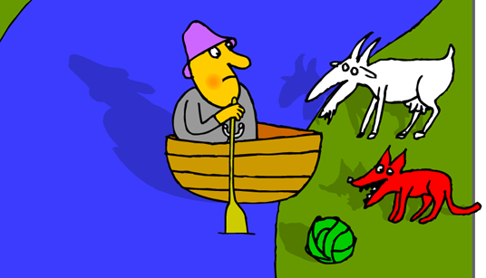
ISW – Gruppo 01 – TeamSoftwareRevolution
ISW –Gruppo 01 – TeamSoftwareRevolut
Dilemma
del
pescatore

Slide 2
Componenti del team
Carta Stefano (Team Leader)
Carta Fabio
Argiolas Alessandro
Bertulu Giovanni
Desogus Omar
Fadda Luca
Zucca Luigi

Slide 3

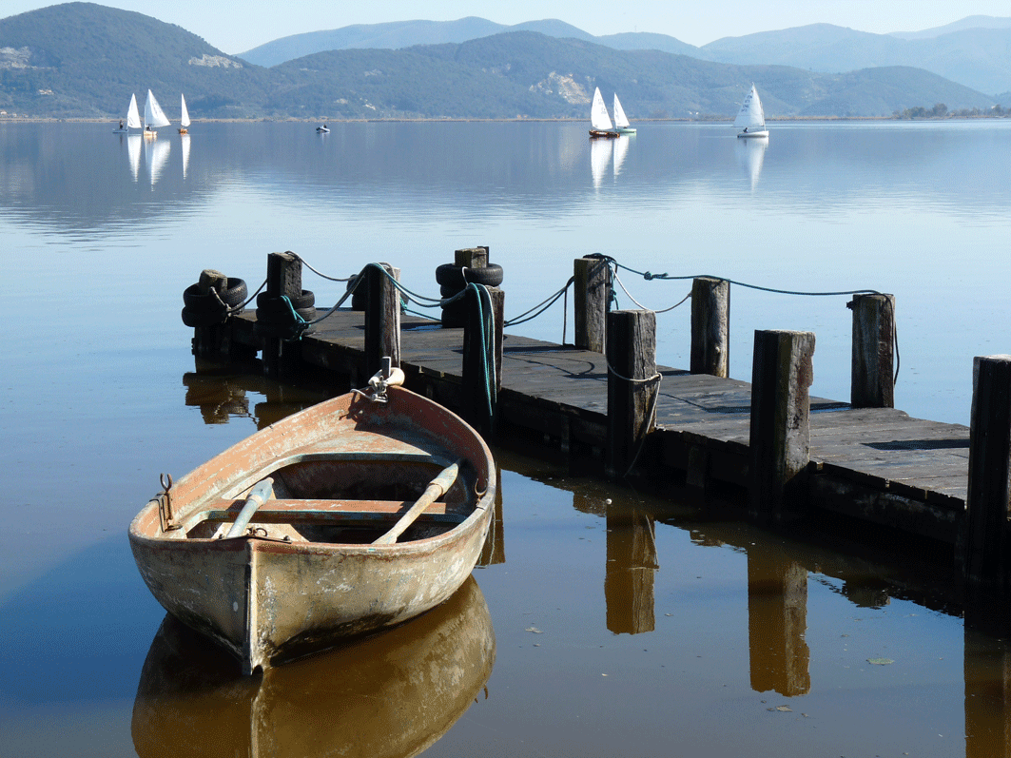
PROBLEMA
Nel mezzo di una fitta foresta passa un lungo fiume che divide in due il passaggio.
Nella sponda sinistra del fiume si trova il molo di un pescatore con la sua piccola barca.

Slide 4
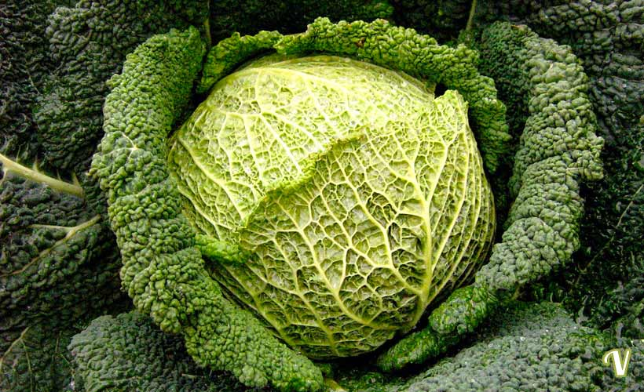
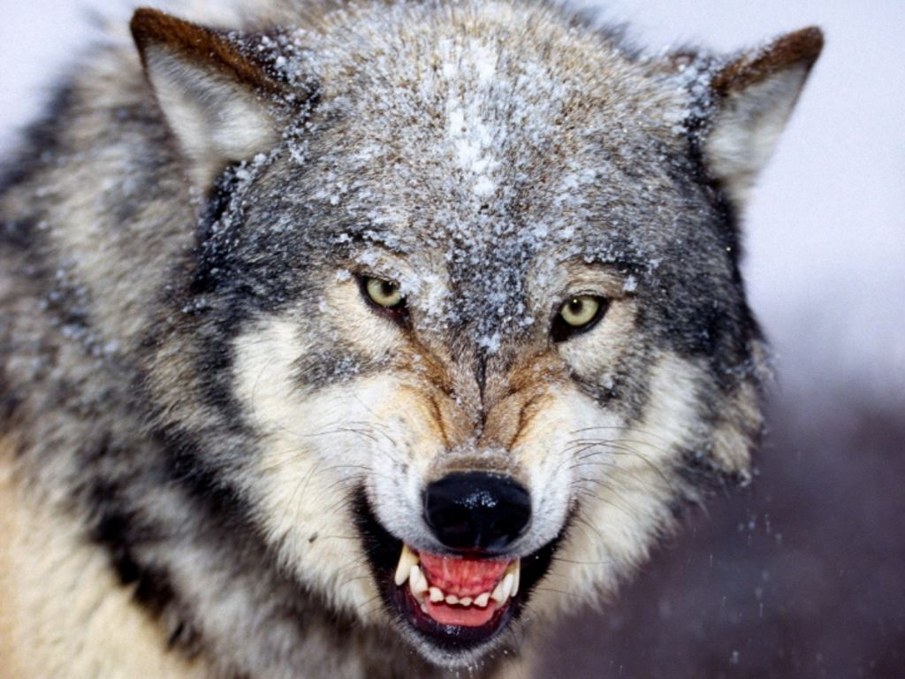
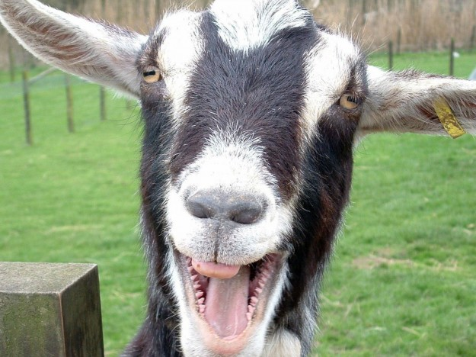
PROBLEMA
Il pescatore deve attraversare il fiume con la sua barca portando con se tre elementi:
cavolo
lupo
capra

Slide 5



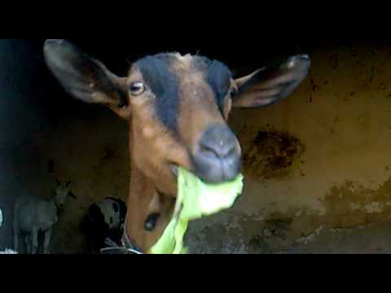
Criticità
Possiamo trasportare solo un elemento alla volta
Capra e Lupo non possono stare insieme durante il periodo di assenza del pescatore (Il lupo mangia la capra)
Capra e cavolo non possono stare insieme durante il periodo di assenza del pescatore (La capra mangia il cavolo)

Slide 6
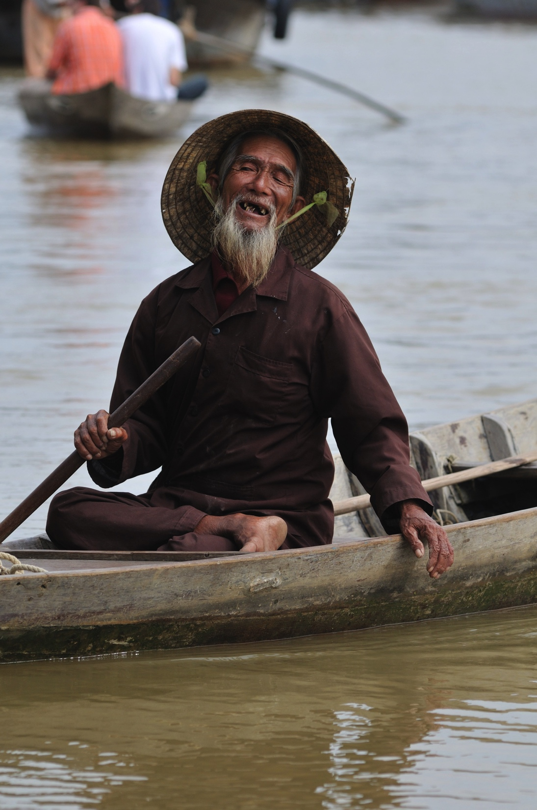
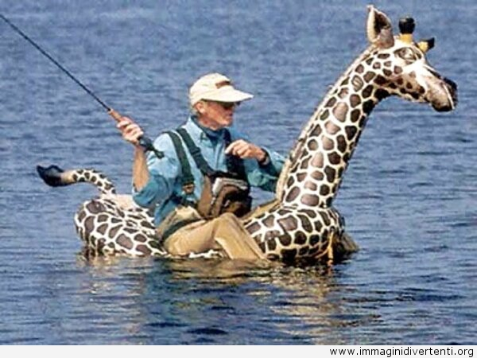
Stakeholder
Il beneficiario del progetto è il pescatore a cui appartengono i tre beni

Slide 7
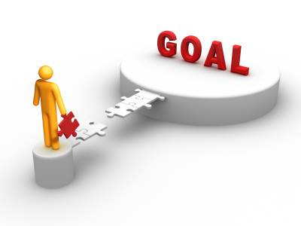
Motivazioni
Lo scopo del progetto è aiutare il pescatore a scegliere la strategia migliore su come trasportare i suoi beni sull’altra sponda del fiume.
Qualche idea?

Slide 8
SOLUZIONE DA INFORMATICO
Trasportiamo prima la capra sulla sponda destra ( rimangono lupo e cavolo )
Torniamo indietro e trasportiamo il cavolo sulla sponda destra riportando la capra sulla sponda sinistra
Trasportiamo il lupo sulla sponda destra lasciando la capra sulla sponda sinistra
Infine ritorniamo a prendere la capra e la trasportiamo sulla sponda destra.
Numero viaggi: 7

Slide 9
1°SOLUZIONE DA INGEGNERE
Mettiamo una museruola al lupo e alla capra
Trasportiamo il lupo e torniamo indietro
Trasportiamo la capra e torniamo indietro
Trasportiamo il cavolo
Numero di viaggi : 5

Slide 10
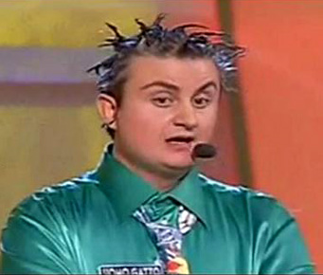
2°SOLUZIONE DA INGEGNERE
Carichiamo il lupo sopra il canotto.
Leghiamo il canotto alla barca.
Carichiamo la capra sulla barca
Leghiamo il cavolo dietro la barca dentro un contenitore ermetico
La indovino con una!
Numero di viaggi : 1

Slide 11
Analisi soluzione Informatico
Costi : soluzione molto dispendiosa dal punto di vista fisico a causa dell’elevato numero di viaggi avanti e indietro.
Benefici : soluzione semplice da pensare e realizzare.
TROPPO TEMPO

Slide 12
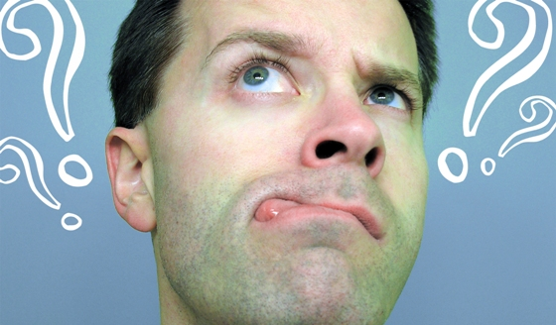
Analisi 1°soluzione ingegnere
Costi : utilizzo di due museruole
Benefici : numero di viaggi ridotto a 5
Possiamo fare di meglio?

Slide 13
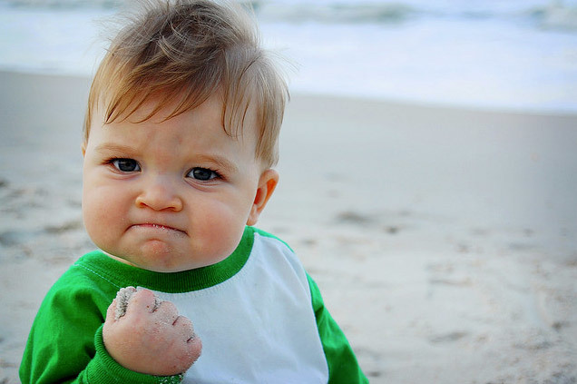
Analisi 2°soluzione ingegnere
Costi : utilizzo di due funi, un contenitore ermetico e un canotto
Benefici : il numero di viaggi si riduce a uno
EVVAI !!!

Slide 14
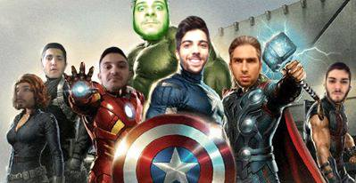
Grazie per l’ attenzione
TeamSoftwareRevolution

